Slide 1
Администрация городского округа Тольятти
Общественные обсуждения
предварительно распределенных бюджетных ассигнований на 2024 год
Главный распорядитель бюджетных средств –
Департамент общественной безопасности администрации
городского округа Тольятти
Докладчик:
И.о. руководителя департамента общественной безопасности
Харенко Андрей Владимирович

Slide 2
Предварительное распределение ассигнований по ГРБС -департаменту общественной безопасности на 2024 год
Направления расходов | Сумма, тыс. руб.
 | 2024 год
Расходы в рамках программ: | 200 059
Защита населения и территорий от чрезвычайных ситуаций в мирное и военное время, обеспечение первичных мер пожарной безопасности и безопасности людей на водных объектах в городском округе Тольятти на 2021-2025 годы | 127 051
Профилактика наркомании населения городского округа Тольятти на 2024-2028 годы | 1 229
Профилактика терроризма, экстремизма и иных правонарушений на территории городского округа Тольятти на 2020-2024 годы | 69 449
Поддержка социально ориентированных некоммерческих организаций, территориального общественного самоуправления и общественных инициатив в городском округе Тольятти на 2021-2027 годы | 2 330
Непрограммные расходы: Расходы на мероприятия в сфере мобилизационной и вневойсковой подготовки | 7 000

Slide 3
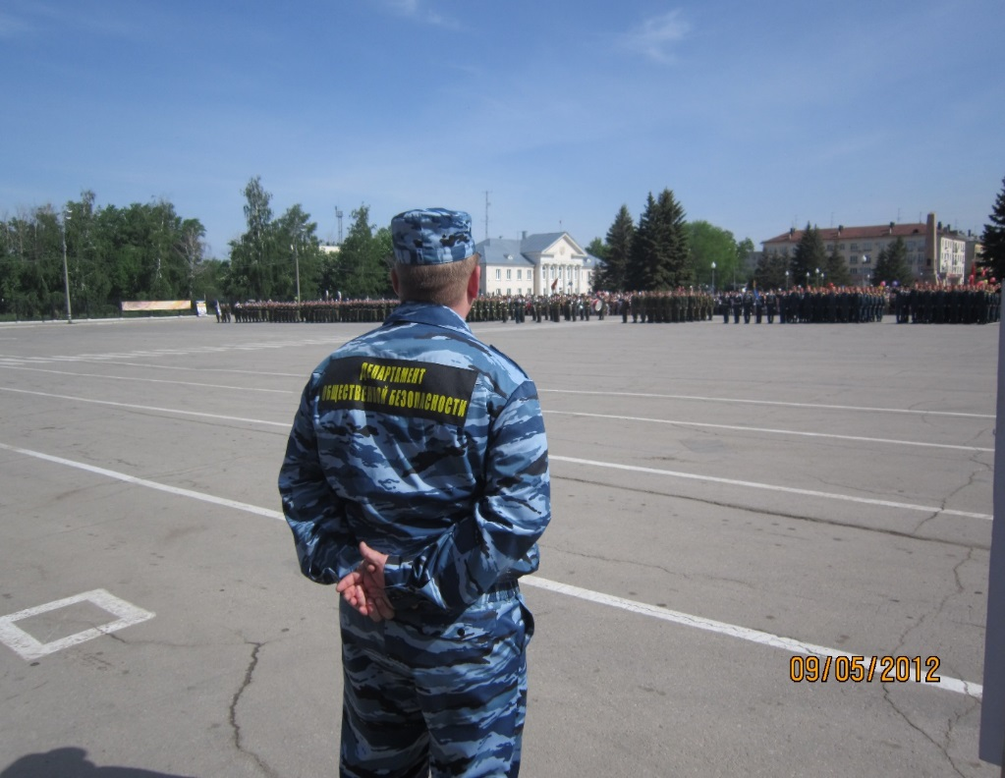
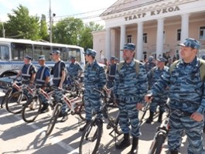
Программные направления расходов
на 2024 год
Муниципальная программа «Профилактика терроризма, экстремизма и иных правонарушений на территории городского округа Тольятти на 2020-2024 годы» – 69 449 тыс.руб.
- Содержание муниципального казенного учреждения «Центр профилактики правонарушений» – 67 849 тыс.руб.,
- Субсидии добровольной народной дружине (ДНД) – 1 600 тыс.руб.

Slide 4
Программные направления расходов на 2024 год
Муниципальная программа «Профилактика наркомании населения городского округа Тольятти на 2024-2028 годы» – 1229 тыс.руб.
Изготовление и размещение антинаркотической рекламы – 72 т.р.,
Изготовление буклетов, листовок, плакатов – 150 т.р.,
Проф.работа в лагерях – 41 т.р.,
Трансляция антинаркотических роликов (видео и аудио) – 966 т.р.

Slide 5
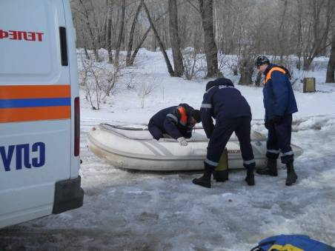
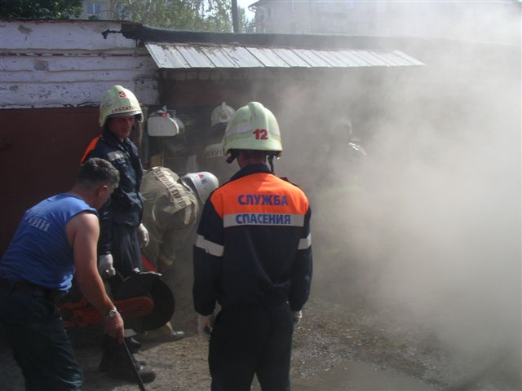
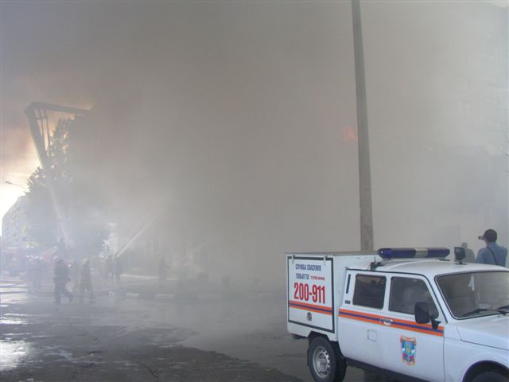
Программные направления расходов на 2024 год
Защита населения и территорий от чрезвычайных ситуаций в мирное и военное время, обеспечение первичных мер пожарной безопасности и безопасности людей на водных объектах в городском округе Тольятти на 2021-2025 годы - 127 051 тыс.руб.
Содержание МКУ «Центр гражданской защиты городского округа Тольятти» –
112 170 тыс.руб..
Содержание МБОУ ДПО «Курсы ГО г.о.Тольятти» - 4 004 тыс.руб.
Запасы ГО – 10 877 тыс.руб.

Slide 6
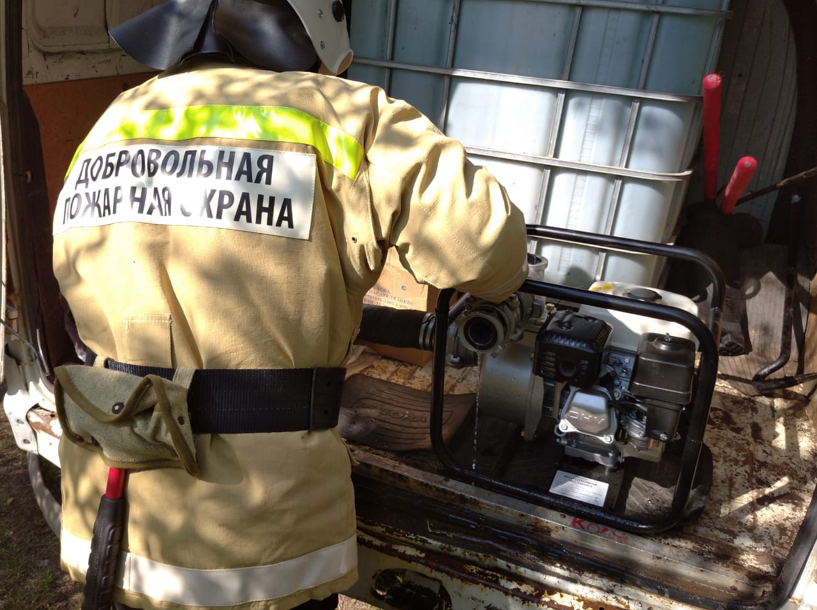
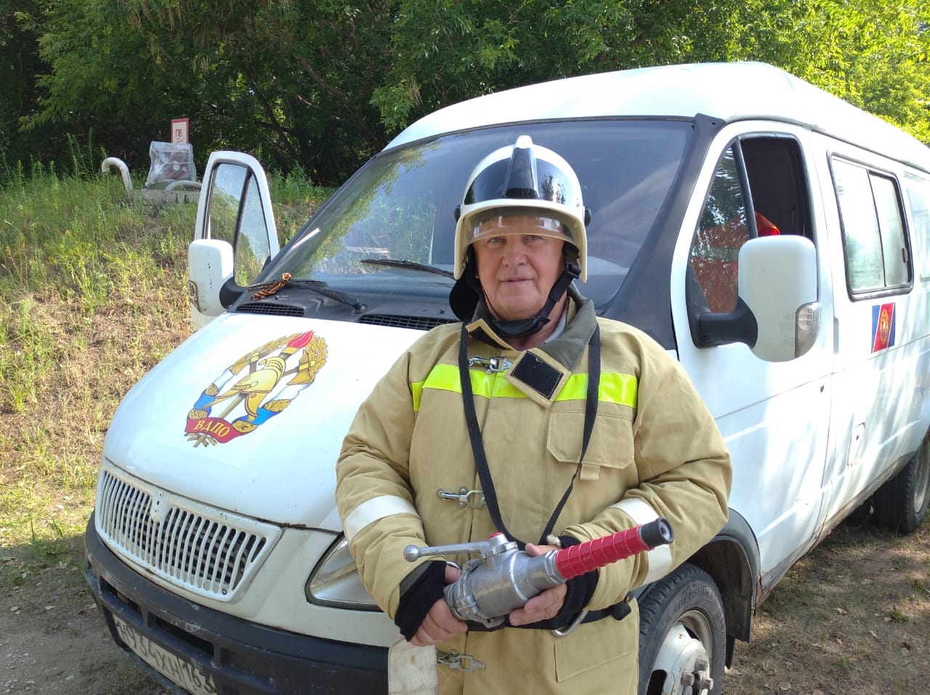
Программные направления расходов
на 2024 год
Муниципальная программа «Поддержка социально ориентированных некоммерческих организаций,территориального общественного самоуправления и общественных инициатив в городском округе Тольятти на 2021-2027 годы» – 2 330 тыс.руб.
- Субсидии добровольной пожарной команде (ДПК) – 2 330 тыс.руб.

Slide 7
Спасибо за внимание!

